Slide 1




Project 1 – Een stoplicht

Slide 2
Doelen
Ik kan meerdere LED's na elkaar aan laten gaan.
Ik kan mijn kennis gebruiken om een stoplicht te maken.

Slide 3
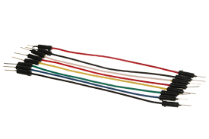
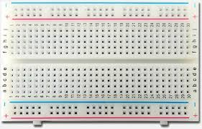
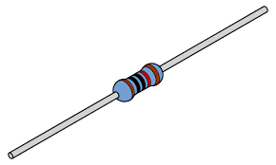
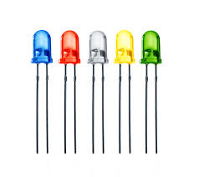
Wat hebben we nodig?
De Arduino UNO
Software Aruino IDE
USB snoer
Breadboard
Snoertjes
Weerstandje
LED
Karton

Slide 4
Wat gaan we doen?
We gaan een stoplicht maken.
Maak een schakeling met drie lampjes: rood, geel en groen.
Zorg er voor dat het stoplicht van rood naar groen naar geel naar rood gaat.
  vb. 10 seconden rood, 10 seconden groen, 2 seconden geel.
Maak van karton een stoplicht en plaats je LED's in het karton om zo een stoplicht te maken

Slide 5
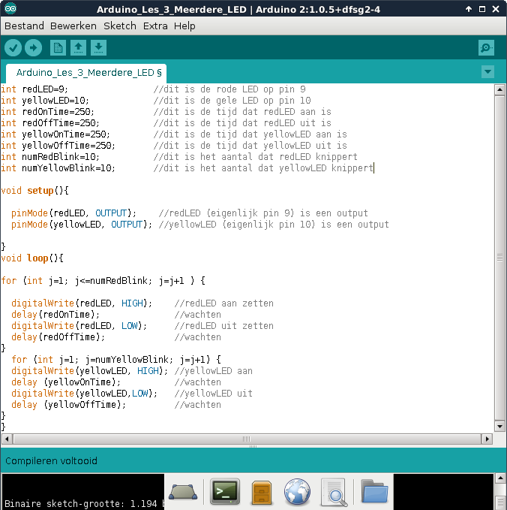

Slide 6
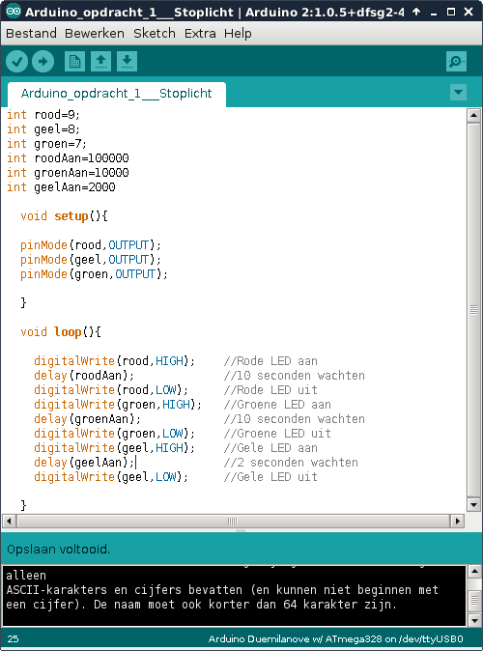

Slide 7
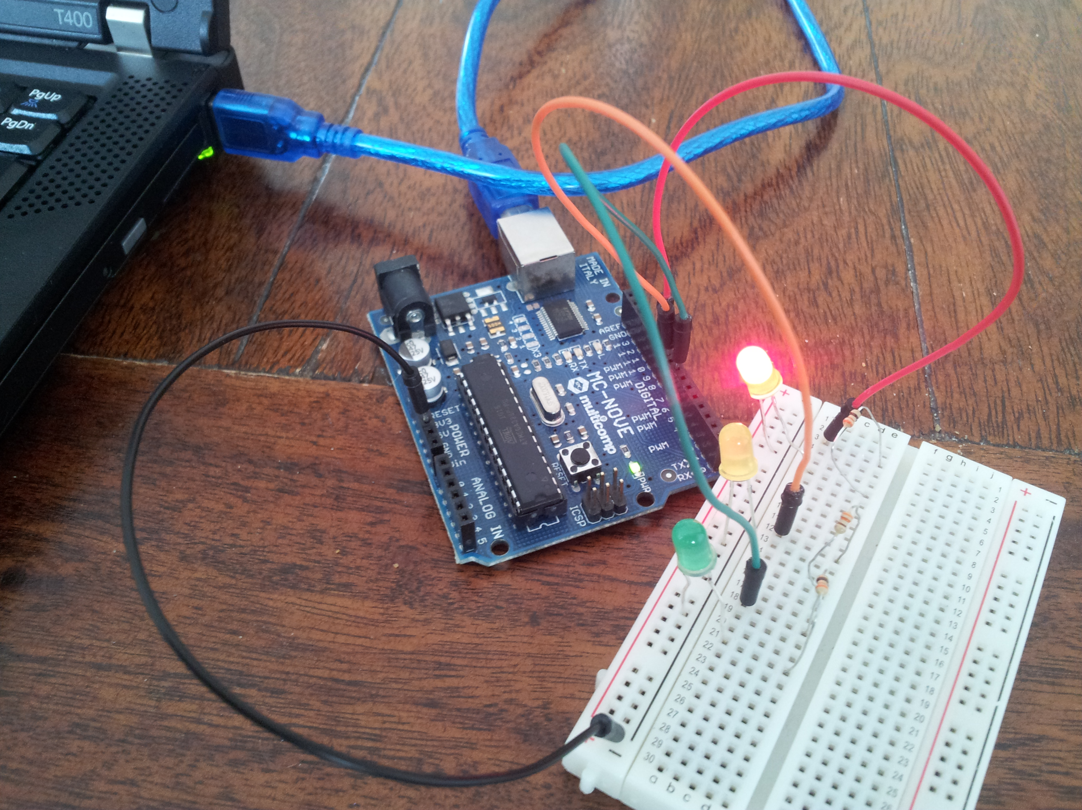
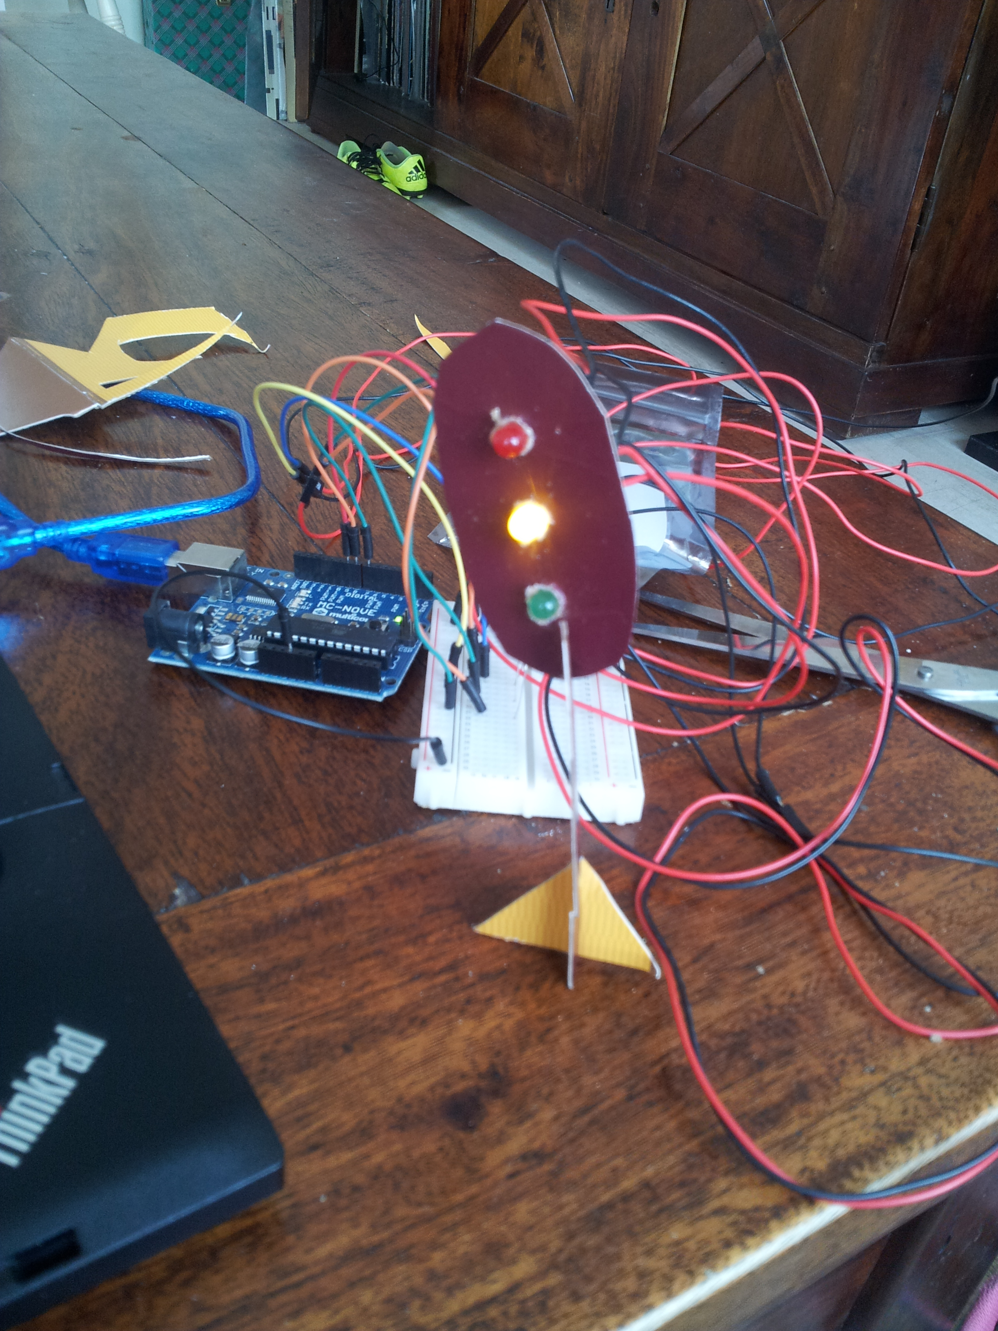

Slide 8
Doelen
Ik kan meerdere LED's na elkaar aan laten gaan.
Ik kan mijn kennis gebruiken om een stoplicht te maken.

Slide 9
Credits:
Presentatie gemaakt door Educaris
Mail: info@educaris.org
Oktober 2016

